Slide 1
REVIEW ANATOMI FISIOLOGI ORGAN REPRODUKSI

Slide 2
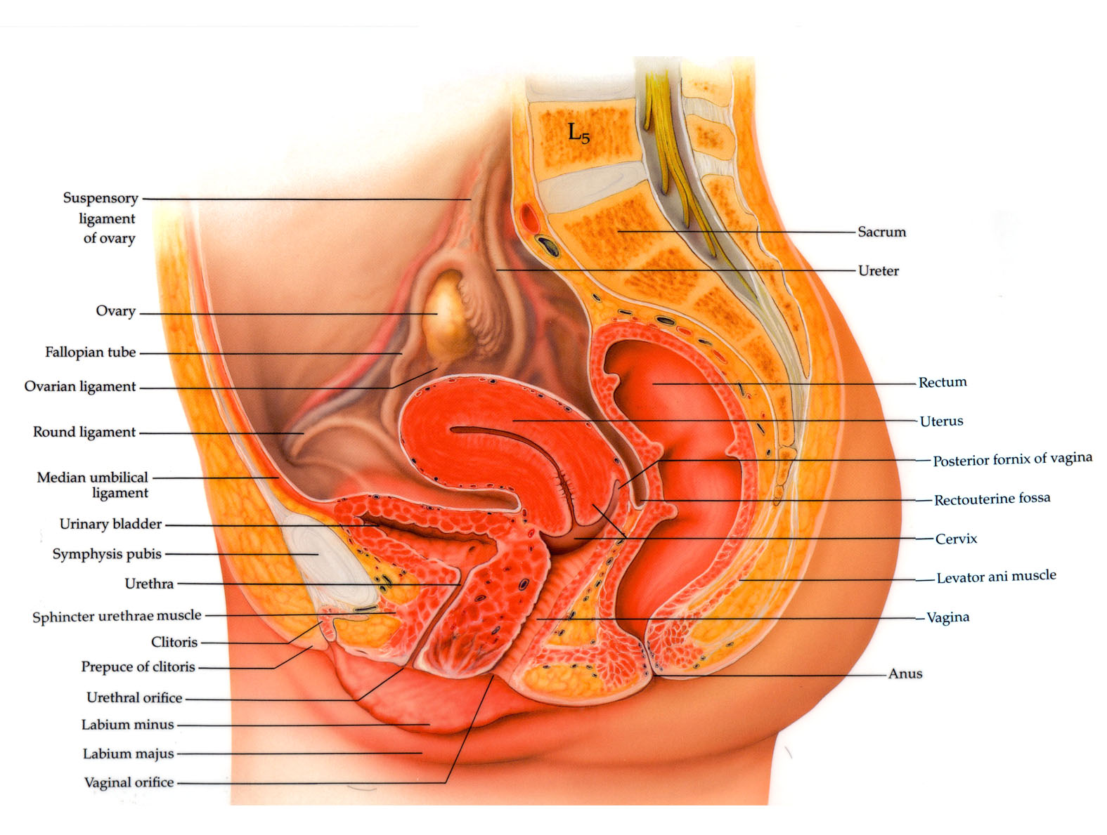
ORGAN REPRODUKSI WANITA

Slide 3
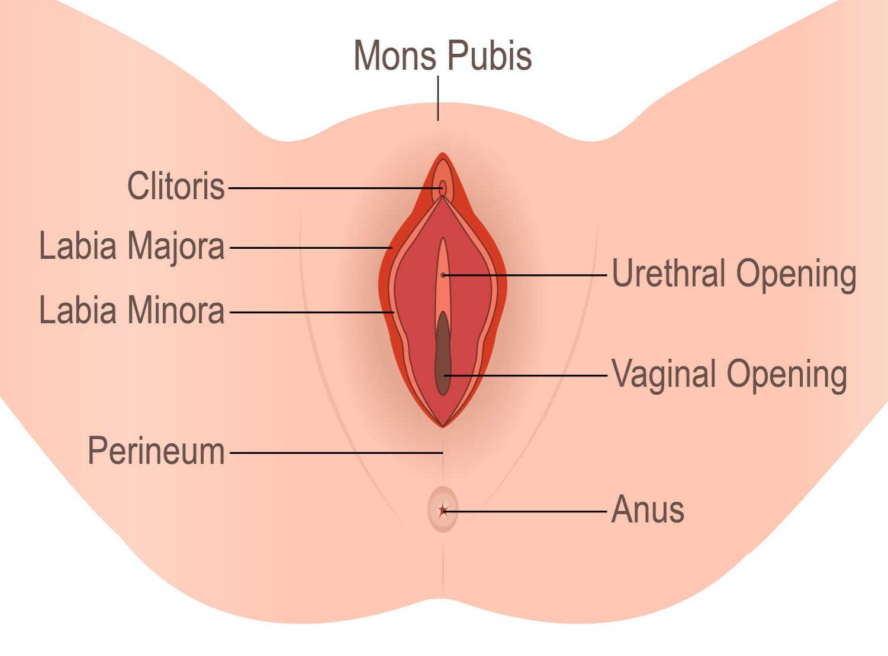
GENITALIA EKSTERNA

Slide 4
LABIA MAYORA
LABIA MAYORA
Labia mayor merupakan pintu gerbang yang melindungi organ reproduksi wanita bagian luar lainnya. Sesuai namanya, organ ini berukuran besar. Pada labia mayor, terdapat kelenjar keringat dan sebaceous, yang memproduksi cairan lubrikasi.
Saat seorang perempuan memasuki masa pubertas, labia mayor akan mulai ditumbuhi oleh rambut kemaluan.

Slide 5
LABIA MINORA
Labia minor terletak di sebelah dalam labia mayor, dan mengelilingi pembukaan vagina serta uretra (saluran yang membawa urine dari kandung kemih, ke luar tubuh).
Bentuk dan ukuran organ reproduksi wanita ini dapat berbeda pada tiap individu. Permukaannya pun sangat rapuh dan sensitif, sehingga membuatnya mudah mengalami iritasi dan pembengkakan
Klitoris adalah benjolan kecil yang sangat sensitif terhadap rangsangan karena memiliki ratusan ribu ujung saraf.

Slide 6
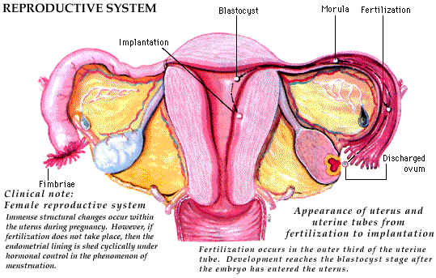
Genetalia Interna

Slide 7
UTERUS
Uterus adalah sebuah organ muskuler dengan bentuk, berat, dan dimensi yang sangat bervariasi, tergantung pada stimulasi estrogen dan riwayat persalinan.
Uterus mempunyai ukuran panjang 7 - 8 cm, lebar 4 - 5 cm serta tebal 3-4 cm
Uterus dibagi menjadi 3 bagian: fundus uteri, korpus uteri dan serviks.

Slide 8
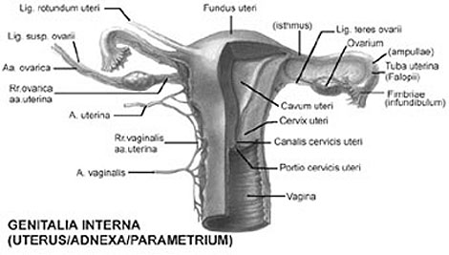
UTERUS
Tiga fungsi uterus
Sirklus menstruasi
Kehamilan
Persalinan

Slide 9
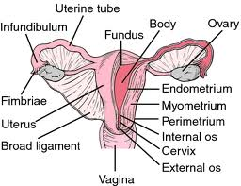
UTERUS
Dinding Uterus
Endometrium
Miometrium
Peritonium Parientalis

Slide 10
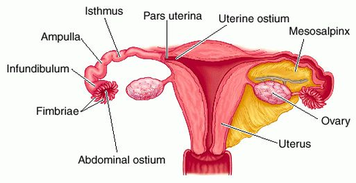
TUBA FALOPII
Tuba uterina berfungsi menghubungkan ovarium dan uterus.
Fertilisasi terjadi pada tuba uterina
tuba berukuran 7 – 14 cm panjang dan dapat dibagi menjadi isthmus, ampula dan infundibulum

Slide 11
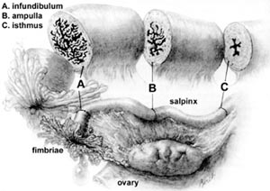
TUBA FALOPII
Pars intersisialis → bag yg trdpt di dinding Uterus
Pars Isthmica (proksimal /isthmus) → bag yg smpit slrhnya
Pars ampularis (medial/ampula) → bag yg agak lbr (t4 konsepsi)
Pars infundibulum (distal) → ujung tuba yg trbuka kearah abdomen & pny fimbria

Slide 12
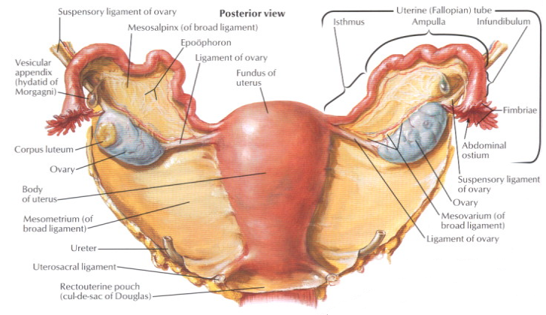

Slide 13
OVARIUM
Ovarium berukuran panjang 2,5 – 5 cm, lebar 0,7 – 1,5 cm dengan berat 4 – 8 g.
Ovarium berfungsi memproduksi oosit sesudah usia pubertas.
Fungsi ovarium: Menyelenggarakan ovulasi dan Memproduksi hormon.
Ovarium tempat memproduksi hormon seks steroid : estrogen, progesteron, adrogen

Slide 14
SERVIKS
Serviks atau leher rahim adalah organ reproduksi wantia yang terletak di bagian bawah dari rahim dan berperan menghubungkan rahim dengan vagina. Serviks berbentuk seperti tabung yang berfungsi untuk melindungi rahim dari infeksi dan sebagai jalan masuk sperma saat berhubungan seksual.

Slide 15
TERIMA KASIH

